Slide 1
Оцінювання впливу відновлюваних джерел електроенергії на якість електропостачання
Виконав:
студент групи ЕС-14м
Рибак В.П.
Керівник:
доцент кафедри ЕСС ВНТУ
Комар В.О.

Slide 2
Якість функціонування, якість постачання
Рисунок 2 – Схематичне зображення сучасних розподільних електричних мереж з розосередженим генеруванням

Slide 3
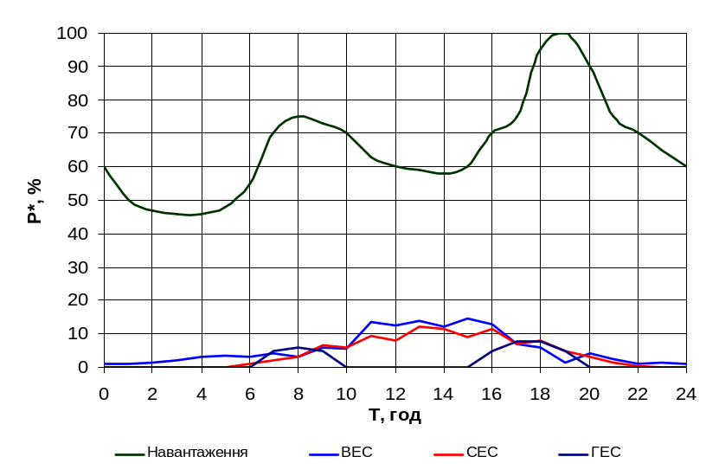
Загальна оцінка впливу розосереджених джерел електроенергії на режим роботи розподільних електричних мереж
Рисунок 3.2 – Зміна рівня гармонік напруги в мережі
1 – до впровадження сонячної електростанції;
2 – після впровадження сонячної електростанції
Рисунок 3.1 – Графік роботи ВДЕ в розподільній електричній мережі
Рисунок 3.3 – Зміни рівнів напруги у вузлі навантаження

Slide 4
Мета роботи. Метою магістерської роботи є оцінювання впливу відновлюваних джерел електроенергії на якість електропостачання споживачів в розподільчих електричних мережах.
Для досягнення поставленої мети в роботі розв’язано такі основні
завдання:
– дослідження взаємовпливу режимів ВДЕ та споживачів електроенергії з урахуванням графіків їх функціонування; вдосконалення методу оцінювання стабільності джерел розосередженого генерування в задачах оцінювання балансової надійності;
– вдосконалення методу комплексного оцінювання якості функціонування розподільних електричних мереж з ВДЕ шляхом врахування показників режимної та балансової надійності;
– дослідження задач, пов’язаних з підвищенням енергетичної ефективності розподільних електричних мереж в комплексі з різнотипними ВДЕ та формування аналітичних умов оптимального розвитку локальних електричних систем.
Об’єктом дослідження магістерської роботи є нормальні режими розподільних електричних мереж з відновлюваними джерелами електроенергії, а предметом дослідження є методи та засоби аналізу якості електропостачання споживачів в розподільчих електричних мережах з відновлюваними джерелами електроенергії.

Slide 5
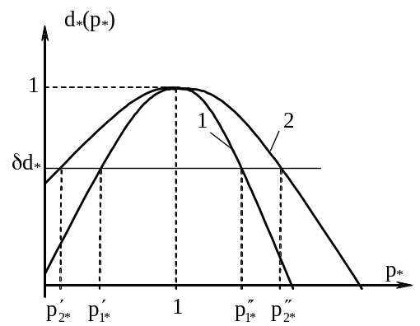
Математичне моделювання якості функціонування розподільних електричних мереж як засіб комплексного оцінювання їх надійності в умовах розбудови розосередженого генерування
За критеріальною моделлю якості функціонування можна оцінити реальний стан системи по відношенню до «ідеально» системи. На рисунку 5.1 побудовані залежності . Звичайно таких залежностей можна побудувати m (кількість станів), але достатньо побудувати одну відносно імовірності стану, в якому перебуває системи в даний час.
Критеріальна модель :
,
(5.1)
де
− значення імовірності знаходження системи в стані відповідно початку експлуатації і після останнього тестування.
Рисунок 5.1 – Функція якості системи в двох станах

Slide 6
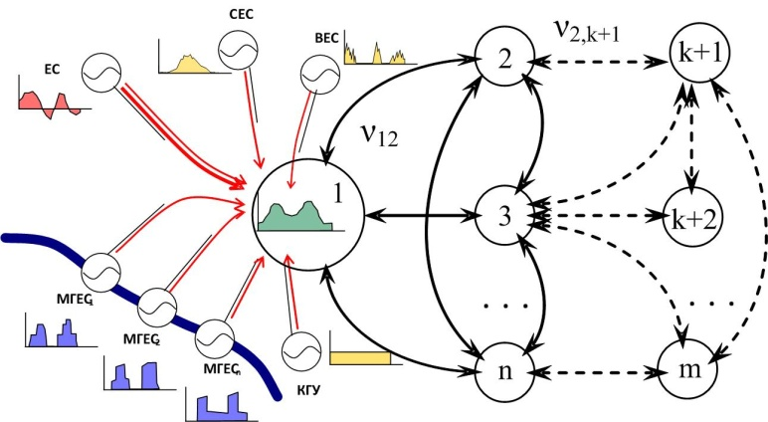
Математичне моделювання якості функціонування розподільних електричних мереж як засіб комплексного оцінювання їх надійності в умовах розбудови розосередженого генерування
Для оцінювання впливу РДЕ на надійність розподільних електричних мереж необхідно визначити показники ефективності, які будуть характеризувати режимну і балансову надійність (див. рис. 6.1), для кожного з станів, можливих для розподільної мережі, і використовуючи (6.1) визначити комплексний показник якості функціонування. За величиною показника якості функціонування, який може приймати значення від 1 до 0, можна оцінити вплив РДЕ і ВДЕ зокрема.
.
(6.1)
Рисунок 6.1 – Графічна інтерпретація оцінювання комплексного показника якості функціонування розподільної електричної мережі з розосередженим генеруванням

Slide 7
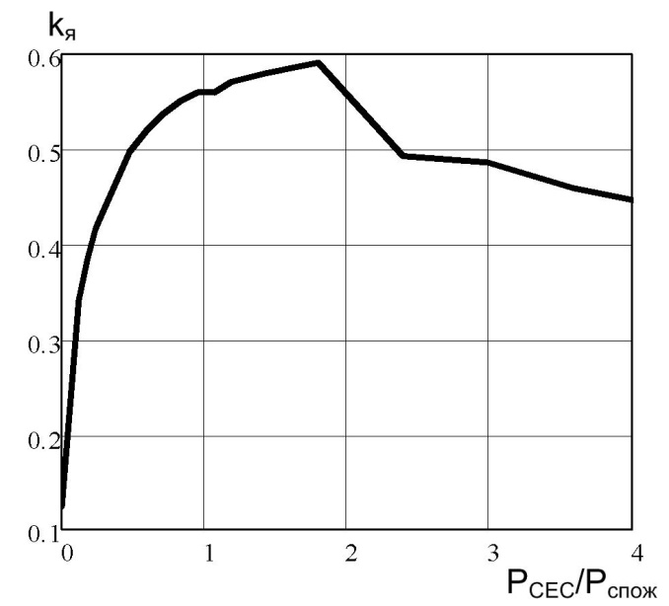
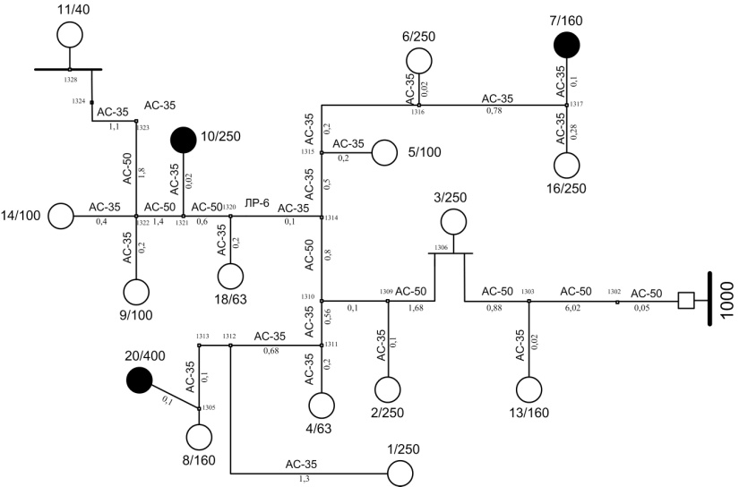
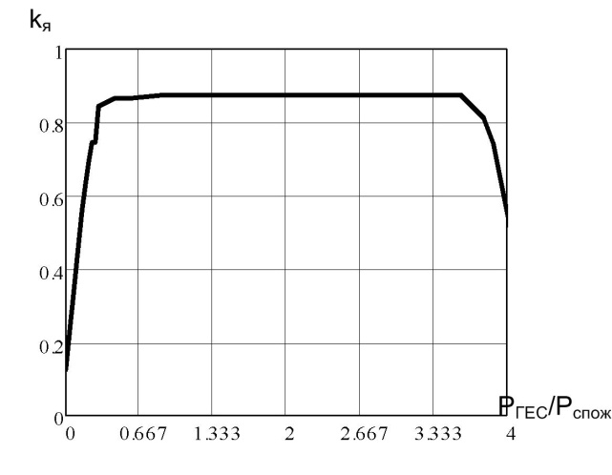
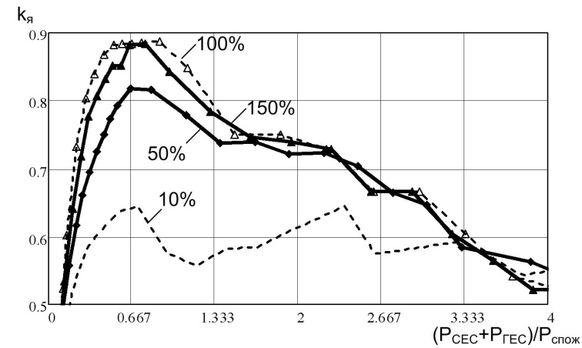
Алгоритм оцінювання впливу ВДЕ на режим розподільної електричної мережі за показником якості функціонування
Рисунок 7.1 – Фрагмент схеми розподільної електричної мережі
Рисунок 7.2 – Графік зміни показника якості функціонування від електричної енергії виробленої на СЕС
Рисунок 7.3 – Графік зміни показника якості функціонування від
електричної енергії виробленої на МГЕС
Рисунок 7.4 – Графік зміни показника якості функціонування від електричної енергії виробленої сумісно на СЕС та МГЕС

Slide 8
Формування інформаційного забезпечення задачі оцінювання показників балансової
та режимної надійності
Рисунок 8.2 – Формування розрахункової моделі ЕМ
Рисунок 8.1 – Етапи формування інформаційного забезпечення задачі оцінювання показників балансової і режимної надійності ЕМ

Slide 9
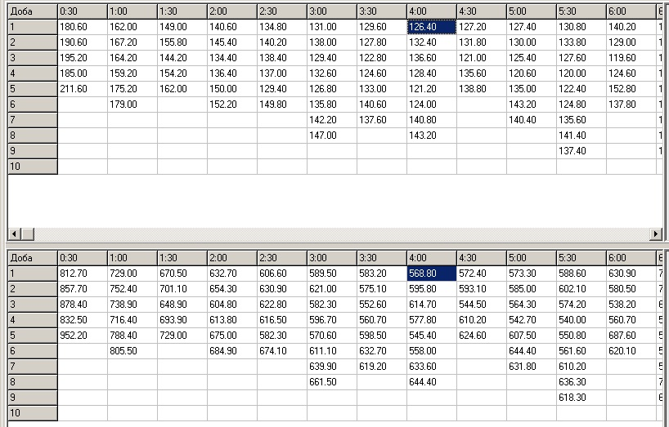
Структурування вихідних даних з генерації РДЕ та електроспоживанню
Рисунок 9.2 – Вигляд отриманих масивів з результатами структурування даних
Рисунок 9.1 – Алгоритм структурування статистичних даних за рік

Slide 10
Оцінювання структурної надійності розподільної електричної мережі
Рисунок 10.1 – Фрагмент графу станів ЕМ
Оцінювання балансової надійності розподільної електричної мережі з ВДЕ
Оцінювання режимної надійності розподільної електричної мережі з ВДЕ
Рисунок 10.2 – Зміна коефіцієнта забезпечення балансу в залежності від стану, в якому знаходиться ЕМ
Рисунок 10.3 – Зміна коефіцієнта якості напруги в залежності від стану, в якому знаходиться ЕМ

Slide 11
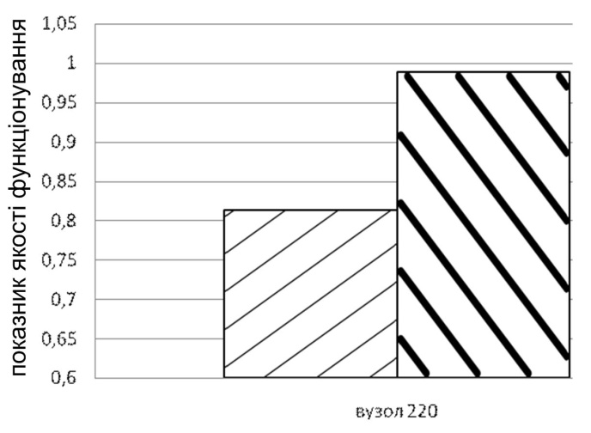
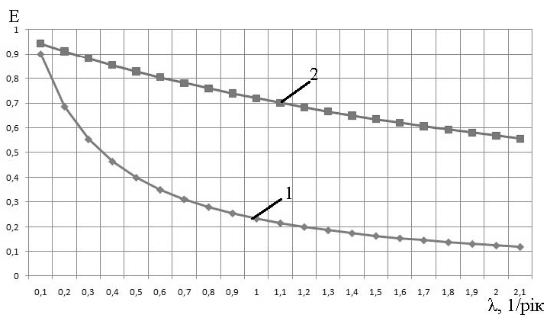
Оцінювання якості функціонування розподільної електричної мережі з ВДЕ за критеріальною моделлю
(11.1)
Рисунок 11.2 – Результати розрахунку інтегрального показника якості електропостачання розподільної електричної мережі без СЕС (елемент 1) та з СЕС (елемент 2)
Рисунок 11.3 – Зміна показника якості електропостачання від зміни надійності головної ділянки фідера 3 ТП «Велика Глуша»

Slide 12
Наукова новизна одержаних результатів полягає у тому, що показано можливість і ефективність використання ВДЕ в розподільних електричних мережах для підвищення надійності та якості електропостачання. Зокрема:
– вдосконалено метод оцінювання якості функціонування розподільних електричних мереж з розосередженим генеруванням, шляхом визначення інтегрального показника якості з використанням значень показників якості кожного з робочих станів, в яких може перебувати електрична мережа в наслідок відмови її елементів, що дозволяє комплексно оцінювати структурну, режимну та балансову надійність роботи електричних мереж з урахуванням особливостей відновлюваних джерел електроенергії.

Slide 13
Висновки
В роботі отримано нове вирішення актуальної науково-прикладної задачі підвищення ефективності функціонування розподільних електричних мережах з розосередженими джерелами електроенергії, яке полягає у виборі оптимальних схем приєднання РДЕ за критерієм надійності, що дозволить забезпечити надійне і якісне електропостачання споживачів приєднаних до розподільної електричної мережі.
Отримані такі нові результати:
1. Стимулювання розбудови відновлюваних джерел енергії призводить до зростання їх частки в системному балансі електричної енергії. Тому необхідно розробляти методи та засоби, які дозволили б враховувати особливості ВДЕ під час розв’язання проектних та експлуатаційних задач. При цьому необхідно враховувати вплив ВДЕ на режимні характеристики РЕМ і створювати умови, щоб підприємства електричних мереж були також зацікавлені в розбудові ВДЕ.
2. Розподілені джерела енергії, зокрема і відновлювані джерела енергії як основна їх складова, впливають на режимну та балансову надійність. Для оцінювання впливу необхідно розробити показники, які б дозволяли врахувати особливості джерел енергії. Це можуть бути коефіцієнта забезпечення балансу, коефіцієнта якості напруги, а також коефіцієнт стабільності.
3. Розвинуто метод визначення інтегрального показника якості електропостачання, який дозволяє оцінити вплив ВДЕ на режимну і балансову надійність всієї розподільної електричної мережі. Інтегральний показник якості електропостачання визначається на основі інформації про відхилення напруги та забезпечення графіка електроспоживання. Він характеризує в цілому вплив ВДЕ на характеристики і техніко-економічні показники РЕМ.

Slide 14
Дякую за увагу.

